Slide 1
科技與生活
紡織科技
S1.1 基本設計及紡織品開發過程

Slide 2
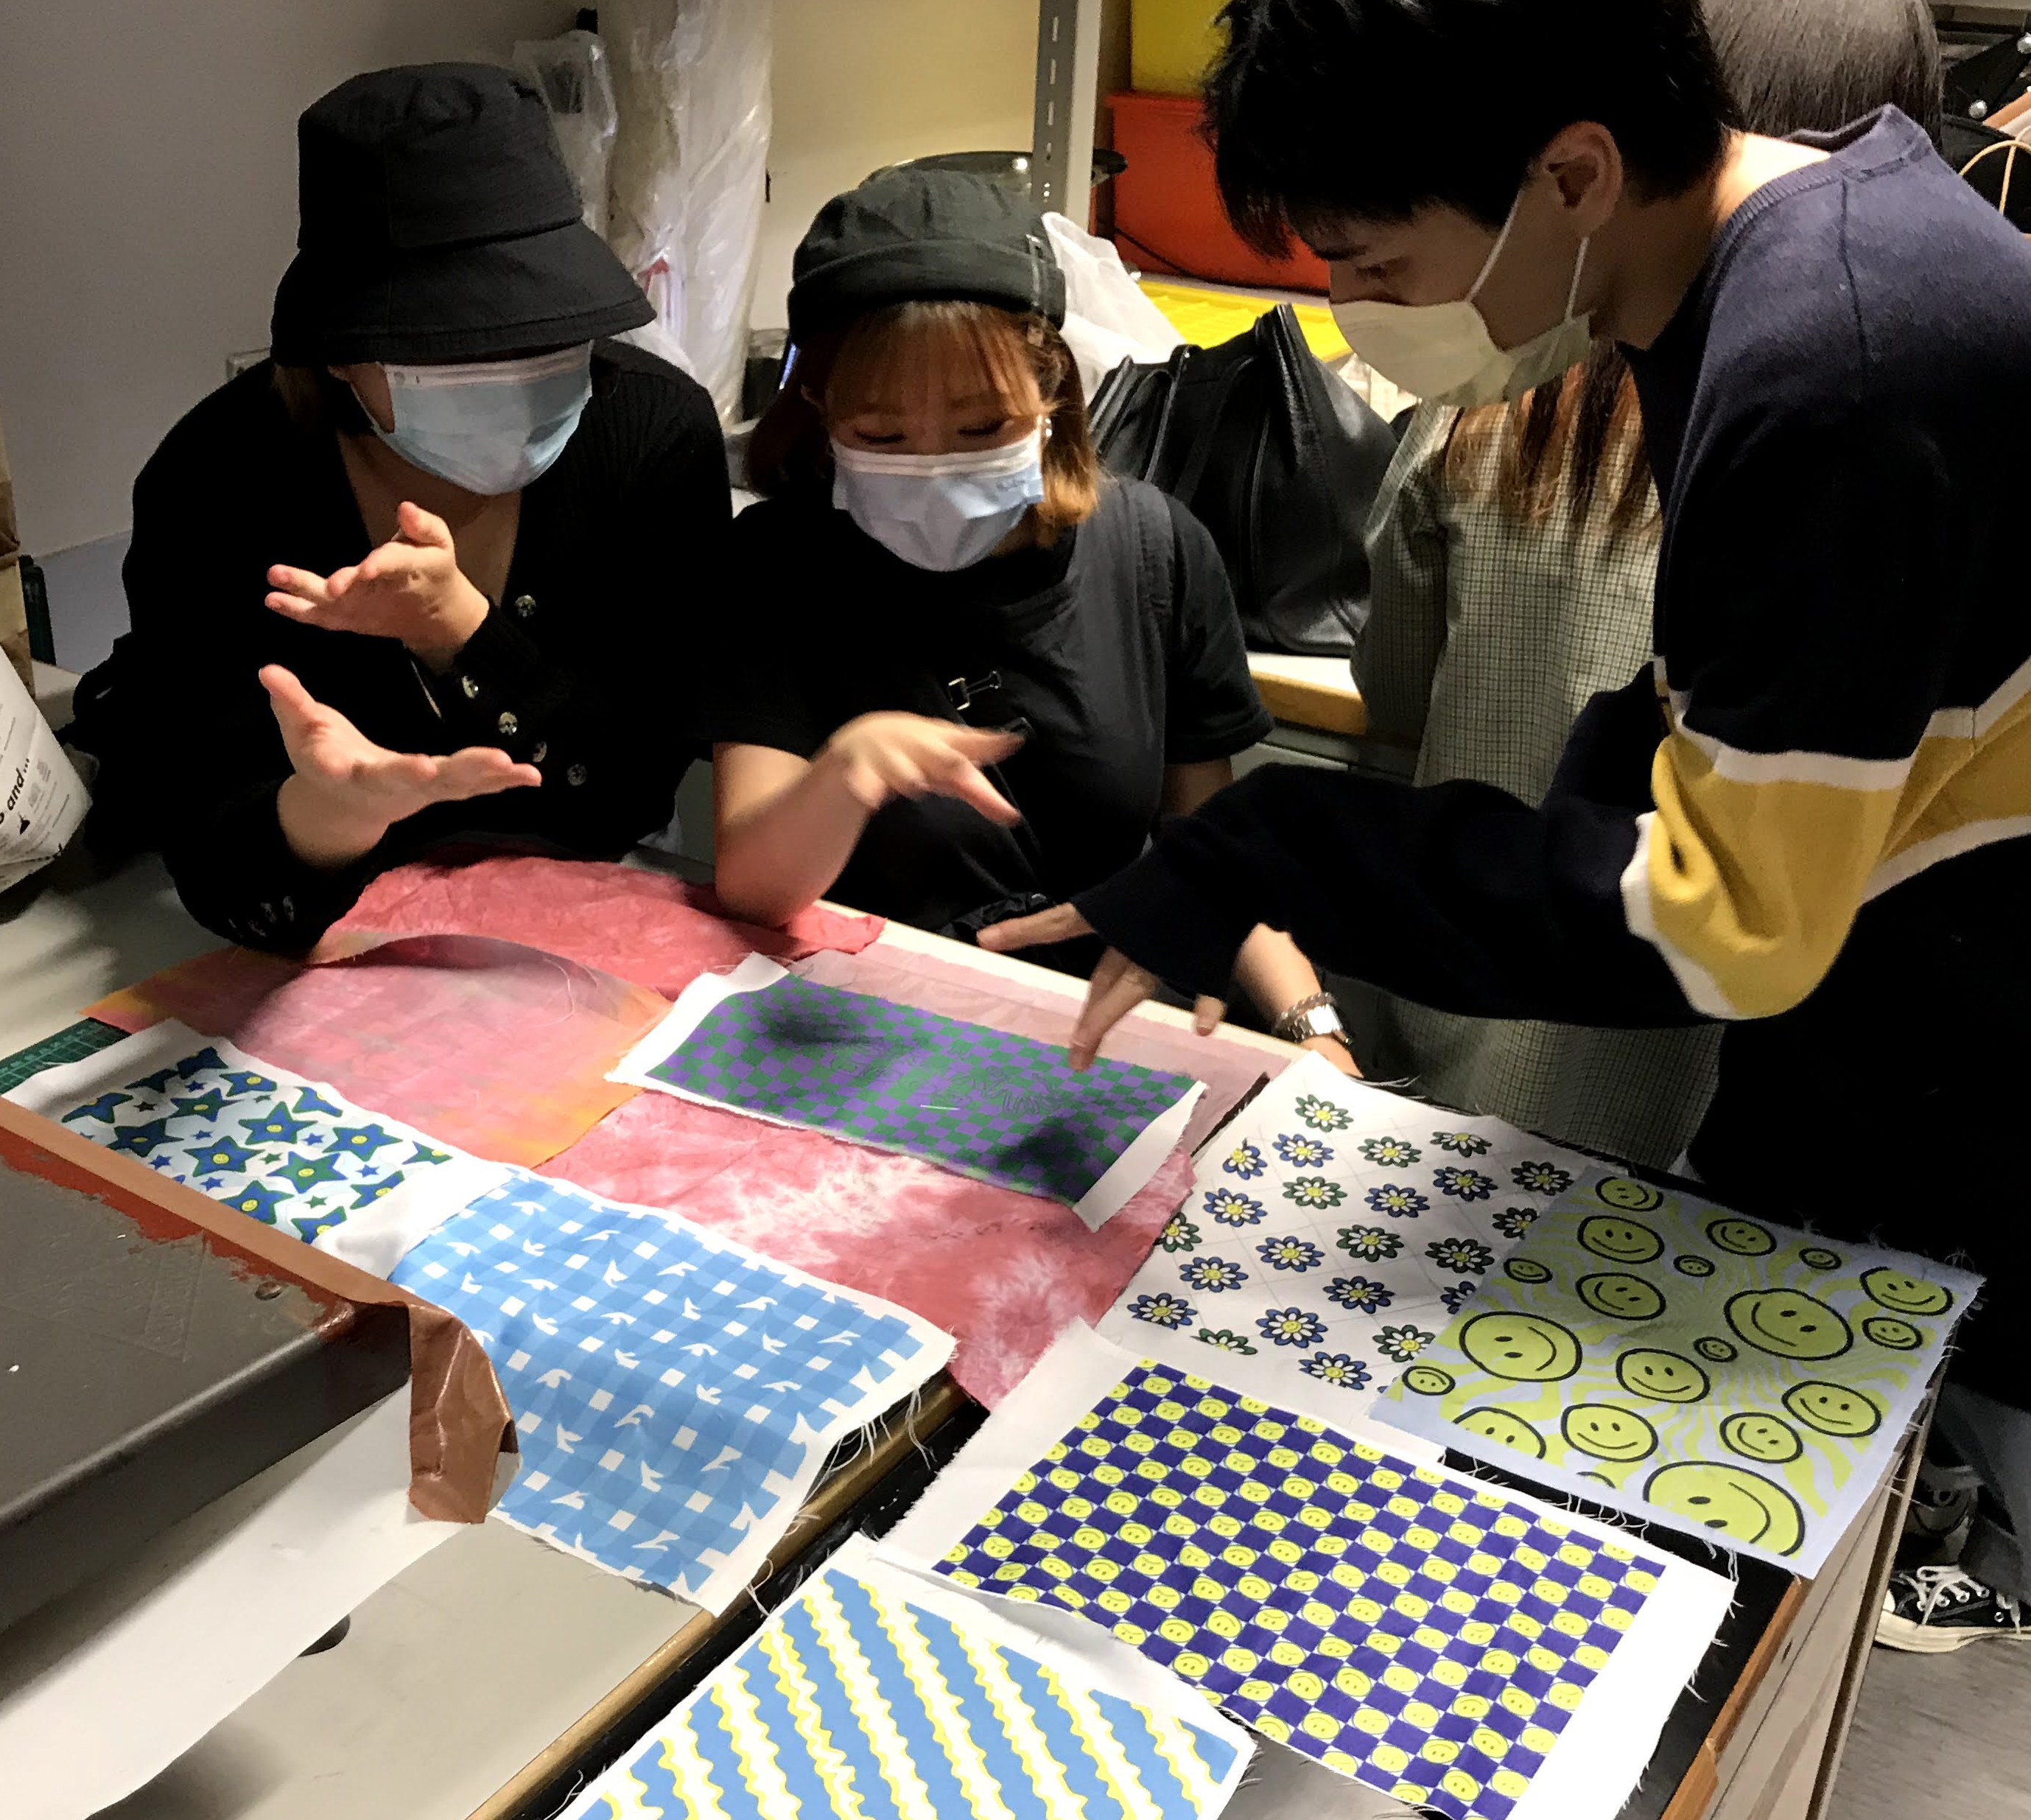
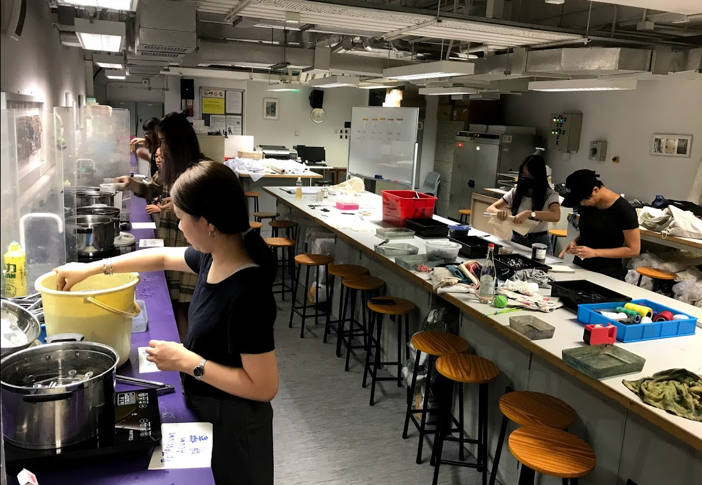
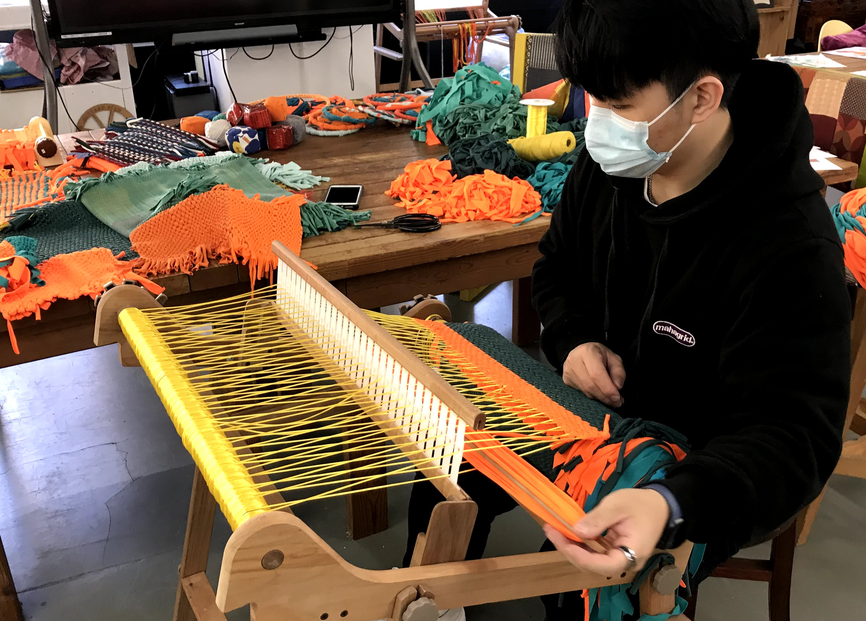
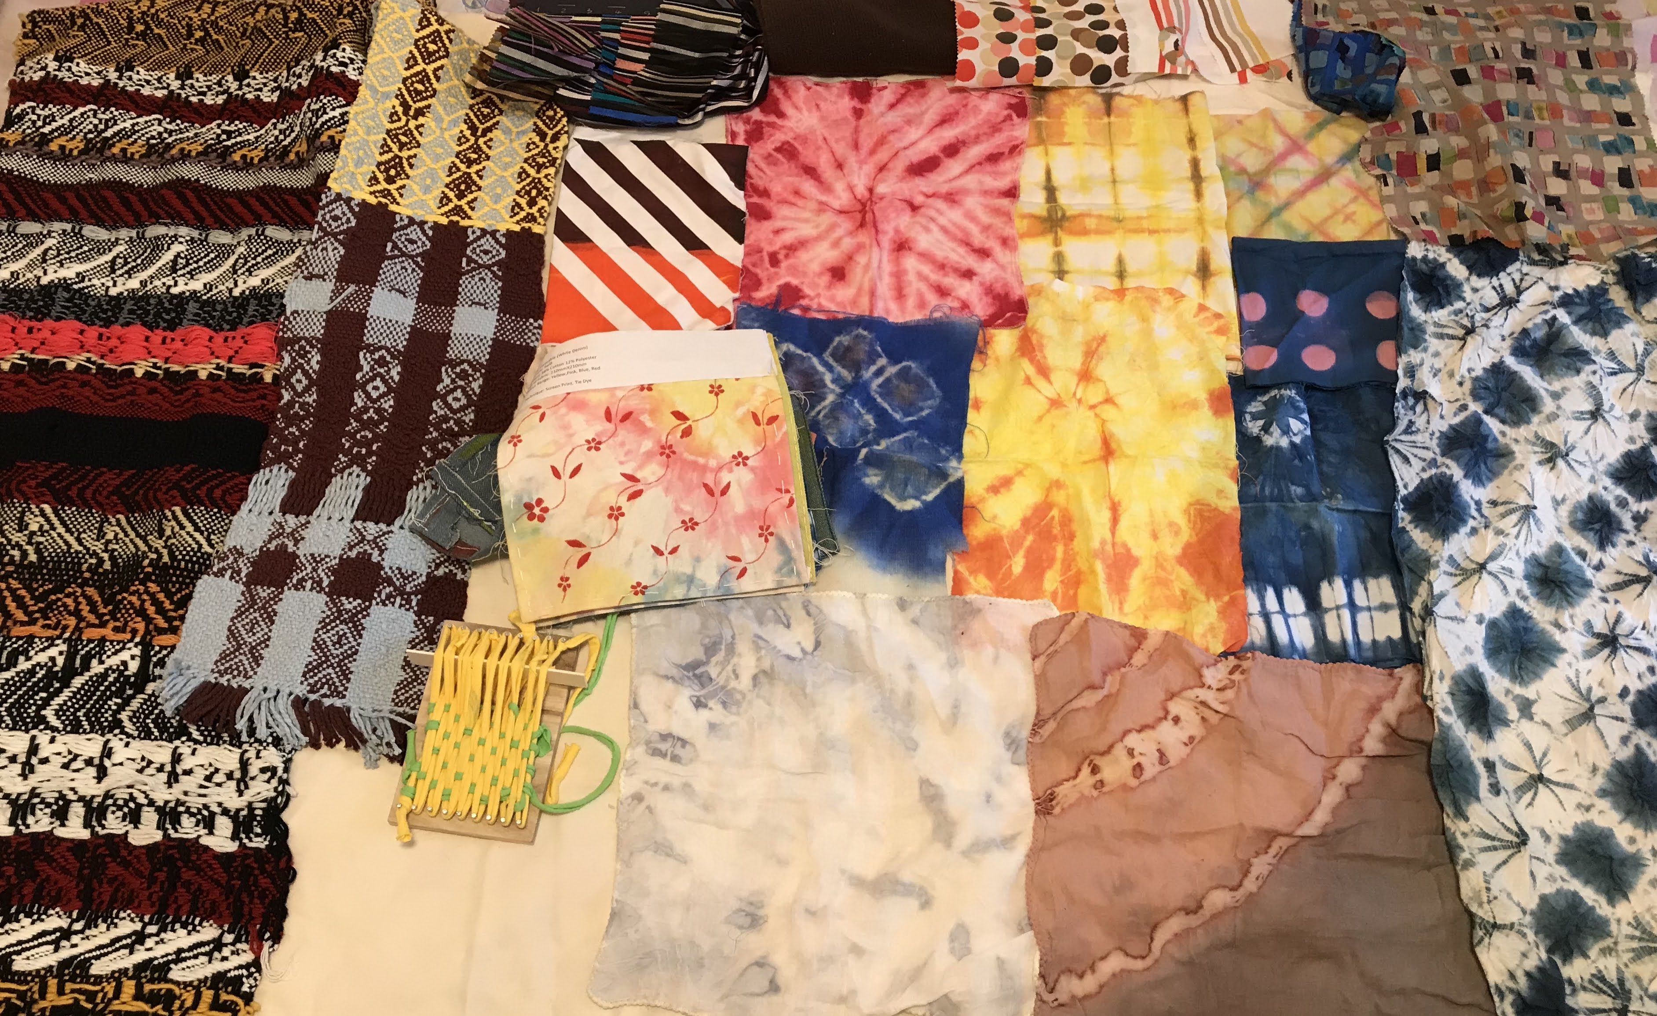
基本設計及紡織品開發過程
香港知專設計學院時裝品牌策劃及採購高級文憑課程時裝物料堂上活動
圖片為香港知專設計學院擁有及提供

Slide 3
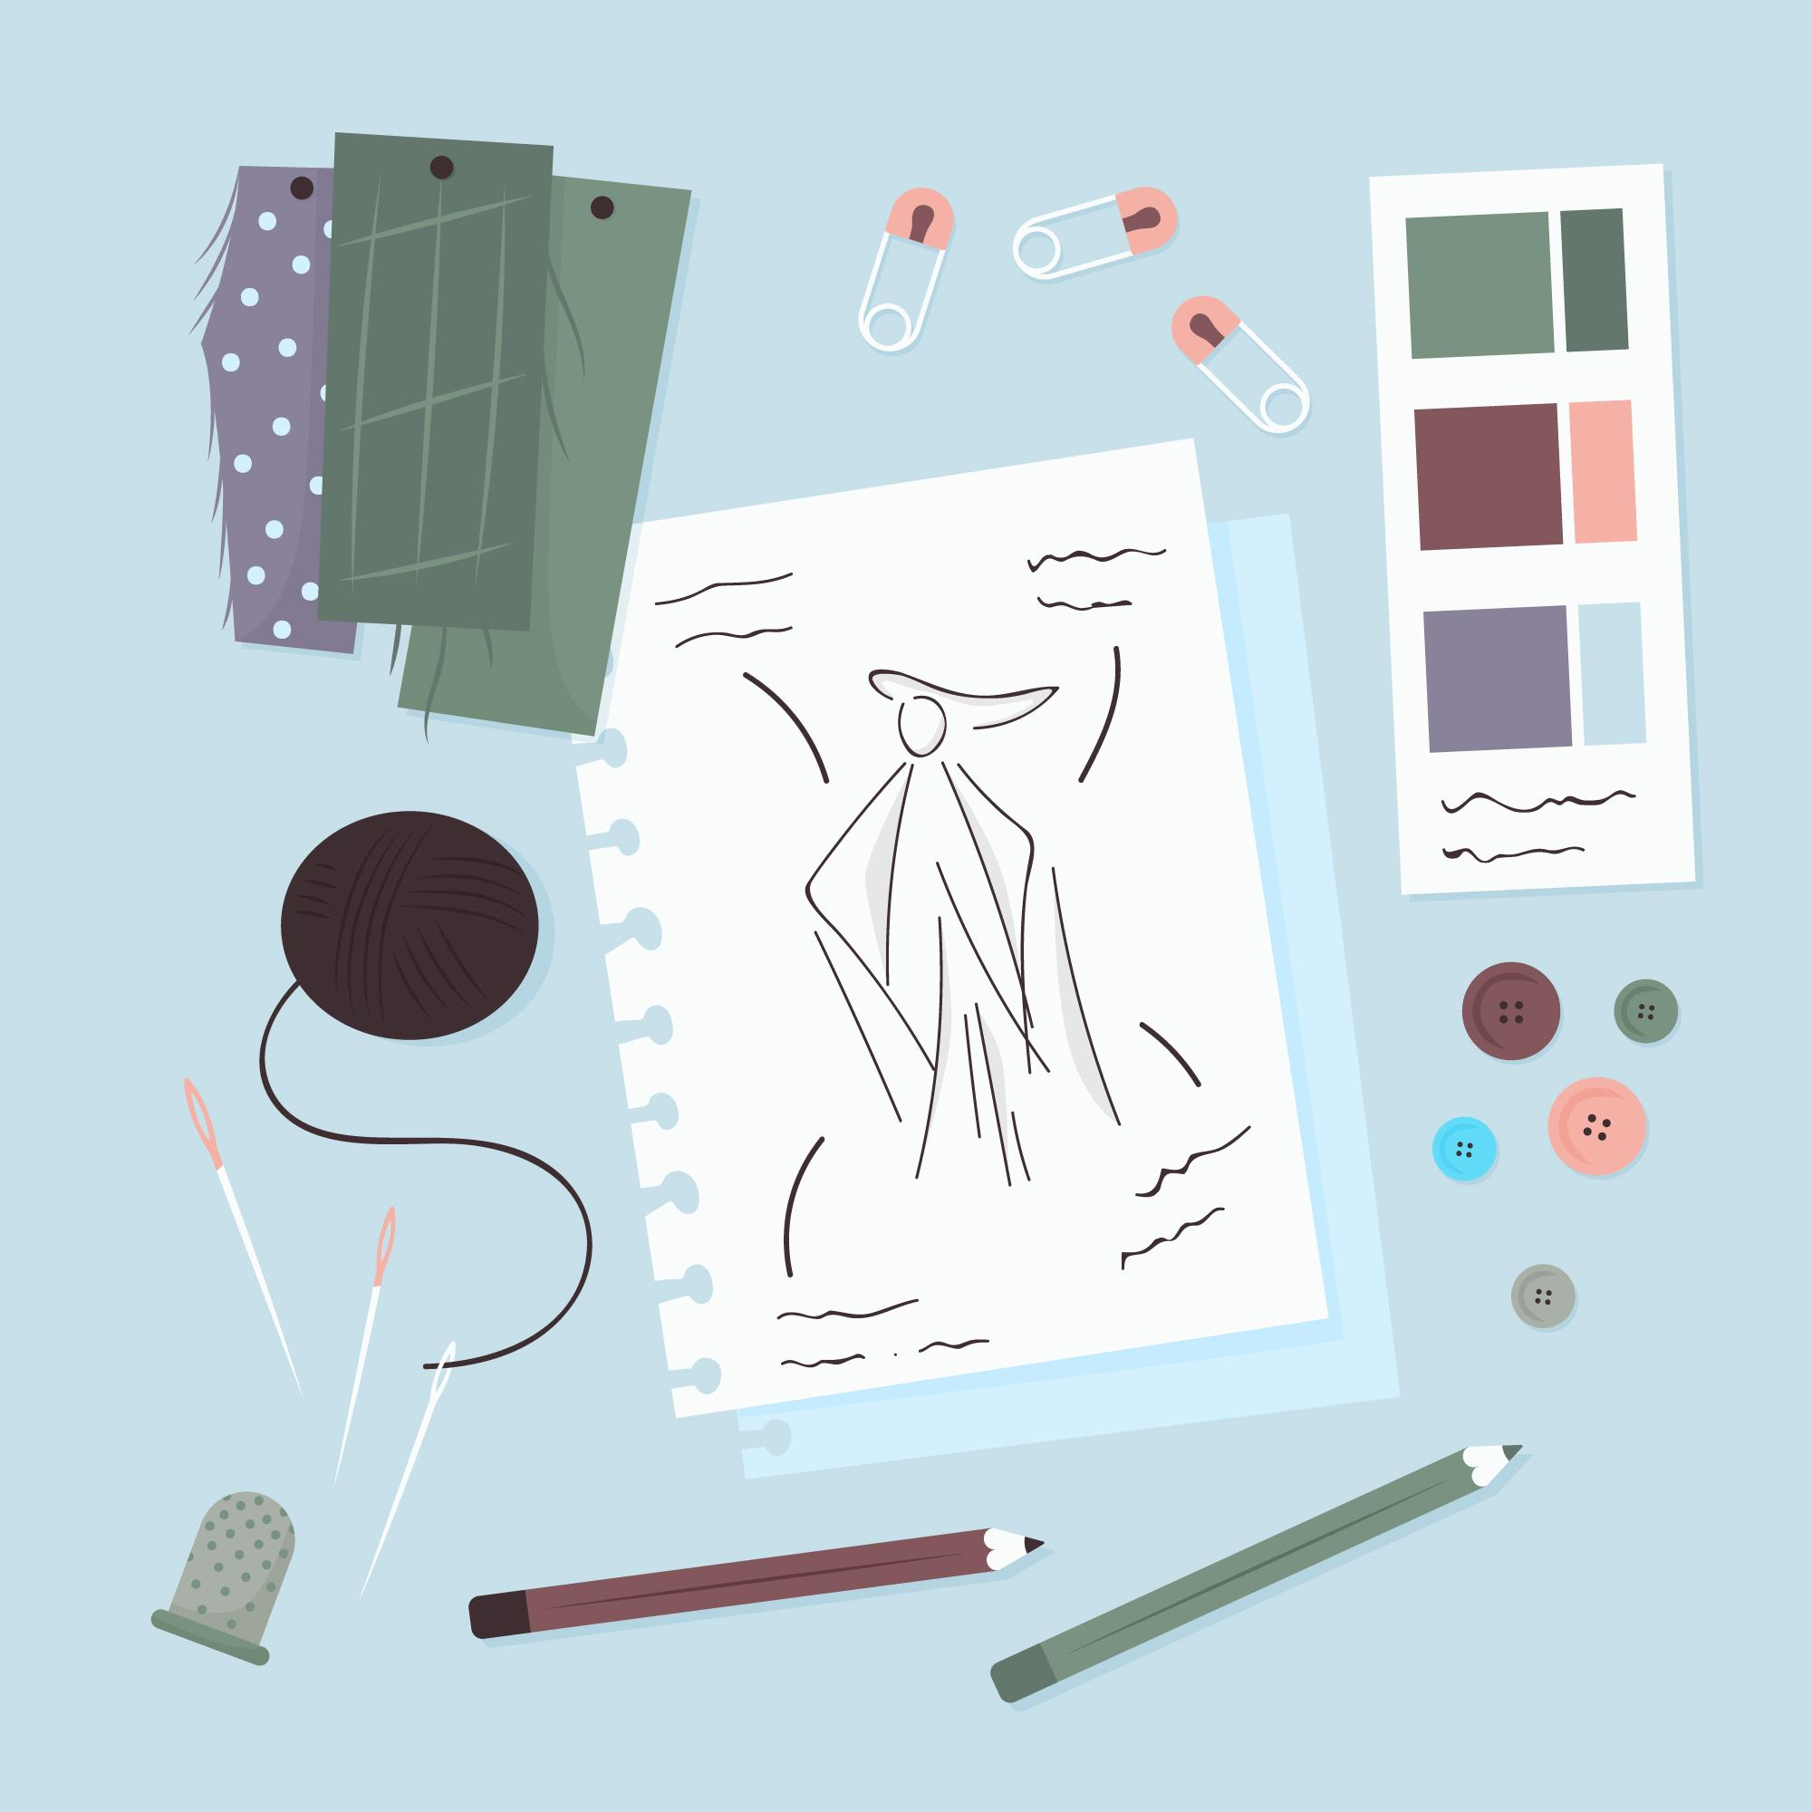
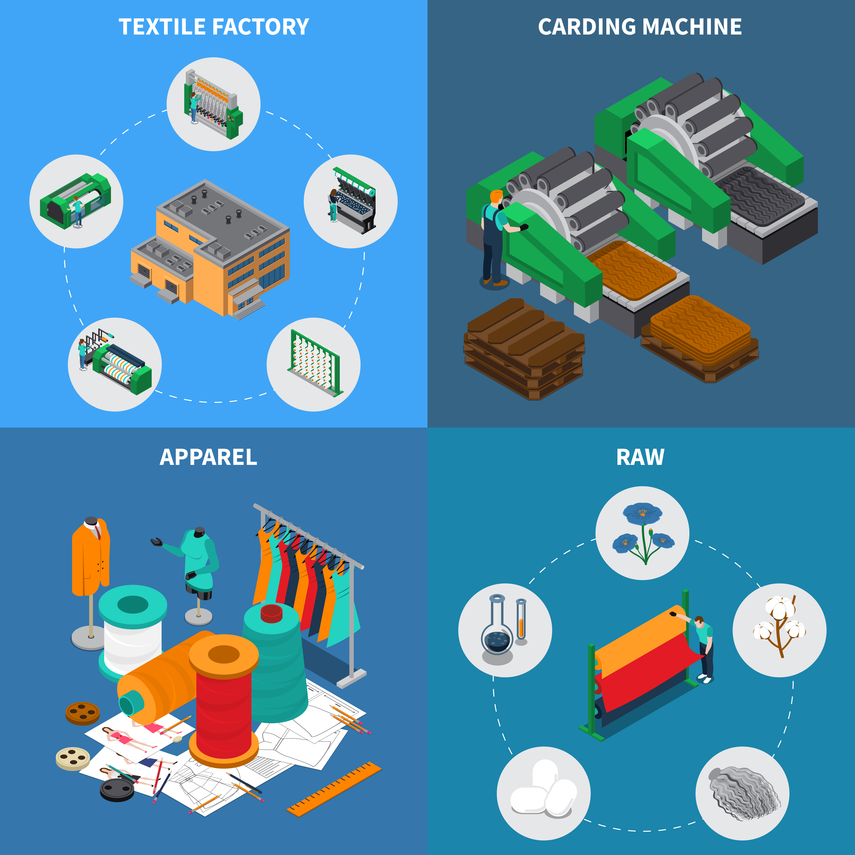
設計及生產過程
1.設計及生產計劃
2.纖維的生產及處理
3 . 紗線及布料生產
4 . 成衣生產
來源：freepik.com

Slide 4
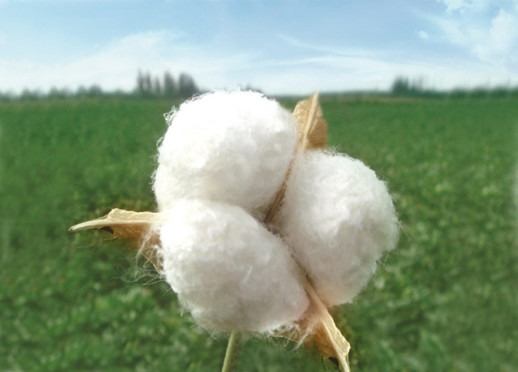
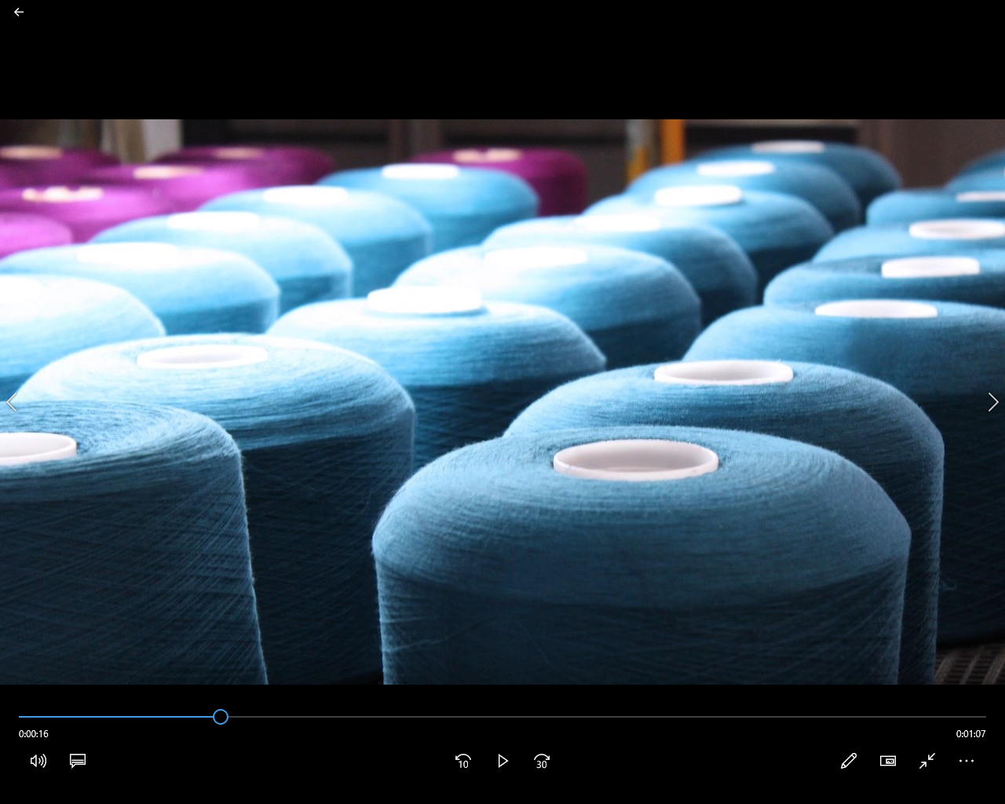
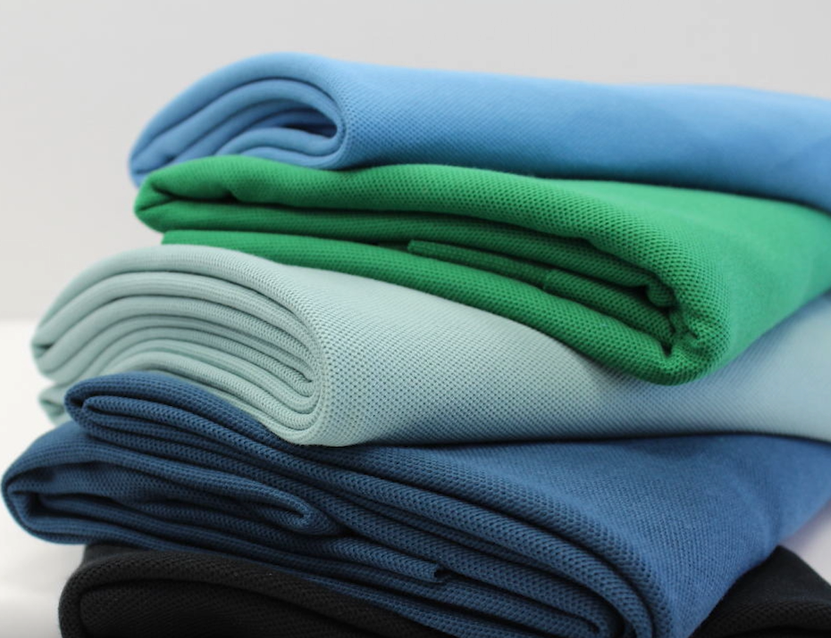
纖維
紗線
布料
纖維是指由連續或不連續的物料組成的物質。
布料基本上由纖維組成。
圖片為香港知專設計學院及溢達集團擁有及提供

Slide 5
纖維
紗線
布料
紡紗
針織或梳織
圖片為香港知專設計學院及溢達集團擁有及提供

Slide 6
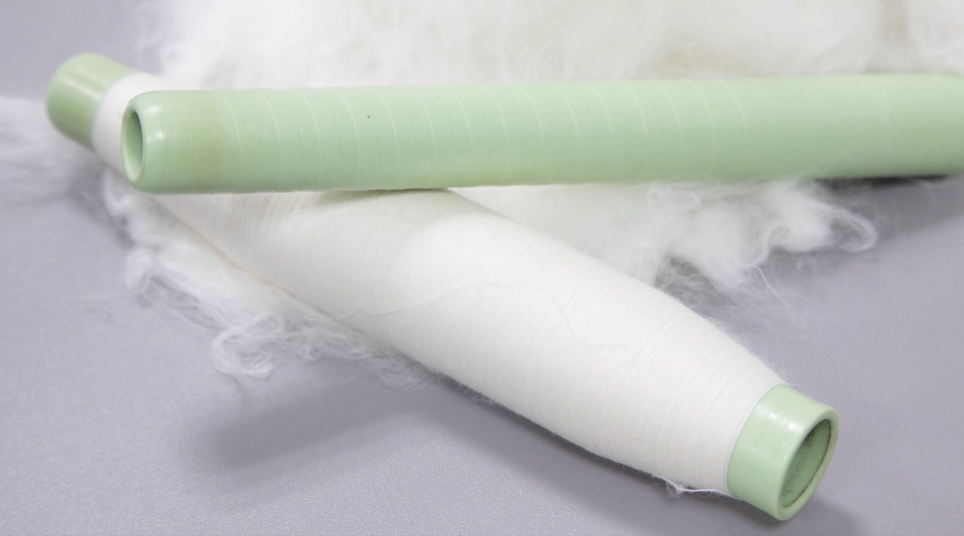

由纖維至紗線
紗線的生產方式與最終織物的質地、功能特性、厚度和重量有關。
紗線生產商在生產和開發紗線時也會關注流行趨勢和顏色預測。
圖片為香港知專設計學院及溢達集團擁有及提供

Slide 7

基本棉紡流程
清花
梳棉
併條
粗紗
環錠紡
棉紡流程
圖片為香港知專設計學院及溢達集團擁有及提供

Slide 8
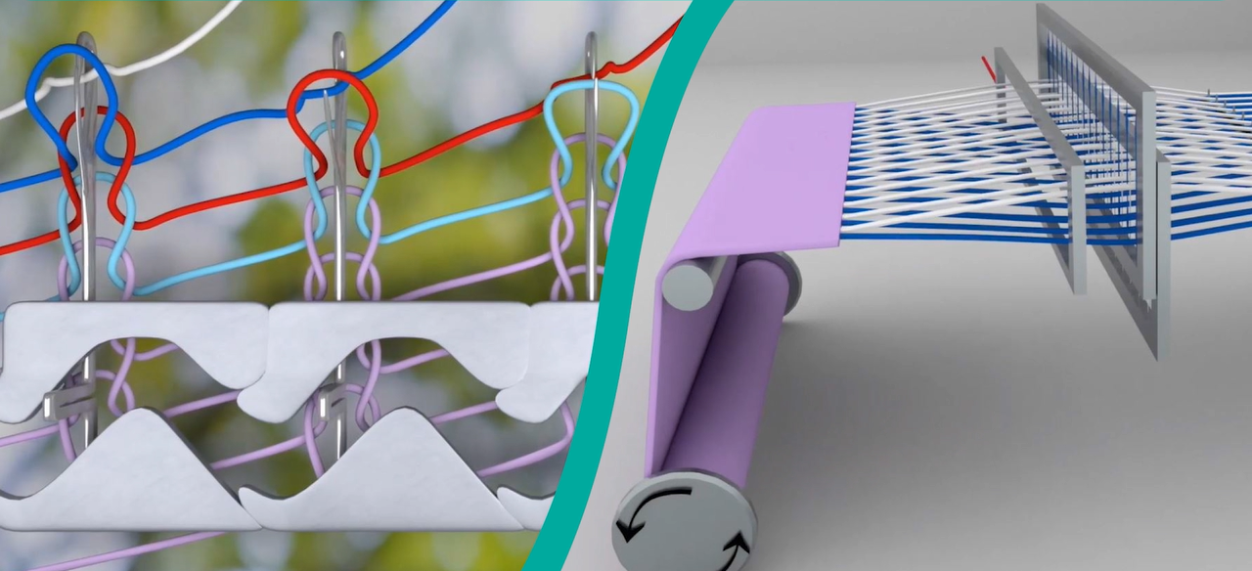
由紗線至布料
紗線
布料
針織
梳織
或
圖片為香港知專設計學院及溢達集團擁有及提供

